Slide 1
Synthèse - Atelier #1 Core-Team DIH DIVA
17 novembre 2020

Slide 2
Participants
Frédéric Pallu (IMTA)
Pierre Cointe (IMTA)
Thomas Ledoux (IMTA)
Murielle Manin (Atlanstic 2020)
Franz Jarry (ADN Ouest)
Jean-Marie Celette (ADN Ouest)
Thierry Vergnault (CCIR)
Frédéric Keldi (Solution & Co)
Mathilde François (Solution & Co)
Véronique Legrand (Solution & Co)
Michel Malek (I&R)
Olivia Cahn
Simon Boisserpe (Atlanpole)

Slide 3
En synthèse
DIVA est un guichet unique pour la numérisation des entreprises MAIS sa valeur est centrée sur l’utilisation intelligente des données (IA = usage des données de l’entreprise)
DIVA doit répondre au cahier des charges de l’EU; 3 éléments clés suivants :
« One-stop-shop » : répondre à tous / Être en capacité d’identifier si l’entreprise peut être cliente de DIVA et, sinon, la rediriger vers les autres structures et leurs services existants (à intégrer, pas d’effort particulier à mettre en place).
to support companies in their digital transformation : poser un cadre sur la digital transformation (Fusée), des niveaux de maturité et jalonner la progression avec des diagnostics de + en + précis.
Through a technology specialisation focus : cœur de la valeur ajoutée de DIVA – IA dans le sens usage intelligent des données : construire une offre de services et sensibiliser sur les avantages au moyens de uses cases.

Slide 4
Focus #IA : usage intelligent des données #Data
Définition du périmètre scientifique de la spécialisation :
Utiliser les référentiels académiques (RFI, INRIA, rapport Villani et projets ANR, d’autres européens? …)
A croiser avec les compétences et services existants en région
Et compléter / illustrer la définition au travers des cas d’usages que l’on veut adresser.

Slide 5
Partager une échelle de maturité :
LvL 4
J’y ajoute de l’IA (deep learning, …) pour optimiser mes process.
DIVA
Valeur ajoutée 2 (offre de service DIVA)
LvL 3
J’upgrade mon ERP/CRM pour faire de la maintenance prédictive
LvL 2
J’ai un ERP/CRM, mes données sont structurées.
DIVA
Valeur ajoutée 1 (One Stop Shop)
LvL 1
J’utilise un fichier Excel; quels usages?
Exemple d’un cas marketing/vente à décliner sur les autres problématiques entreprises et sectorielles (cas d’usages)
Santé : diagnostic patient, imagerie médicale, …
Energie : optimisation consommation/production …

Slide 6
Echelle de maturité / positionnement des entreprises régionales
DIVA
Impact 2
LvL 4
Intelligence
X00 entreprises matures pour l’IA
DIVA
Cible 1 / Impact 1
LvL 3
Maitriser
Z 000 entreprises utilisent leurs données
> Diag IA? Cb?
DIVA
Cible 2
LvL 2
Structurer
YY 000 entreprises (ex : ont bénéficié de PDL Invest Num,…) > Diag Digipilote? 150
LvL 1
Acquérir
XX 000 entreprises, niveau de numérisation faible
Besoins : avoir un site Internet, permettre la vente en ligne, dématérialisation, CRM, ERP, CAO, automatisation…
Data
+ Protéger
Notes:
Ici, positionner les diagnostics

Slide 7
Retours de terrain
CCI et ADN Ouest
Prendre en compte le contexte économique morose :
Quelles sont les priorités des besoins des entreprises auxquelles DIVA pourrait répondre ?
Prégnance de problématiques : commerciales : webmarketing et visibilité Internet pour trouver des clients (LvL 1 ou 2?) > réponse via DIVA Networking et/ou Test before Invest
Prégnance de problématiques liées à modernisation des outils de production (LvL 1 ou 2 ? selon le degré d’intégration dans le SI et la « sophistication » des machines ?) > réponse via DIVA Networking et/ou Test before Invest
Attention à porter sur le tempérament du dirigeant : interpeller ceux qui ont une vision ou l’intuition de la digitalisation ; sensibiliser au fait qu’il s’agit d’un prérequis > réponse via DIVA Skills & Training
Problématique de financement des investissements > réponse via DIVA Access to finance

Slide 8
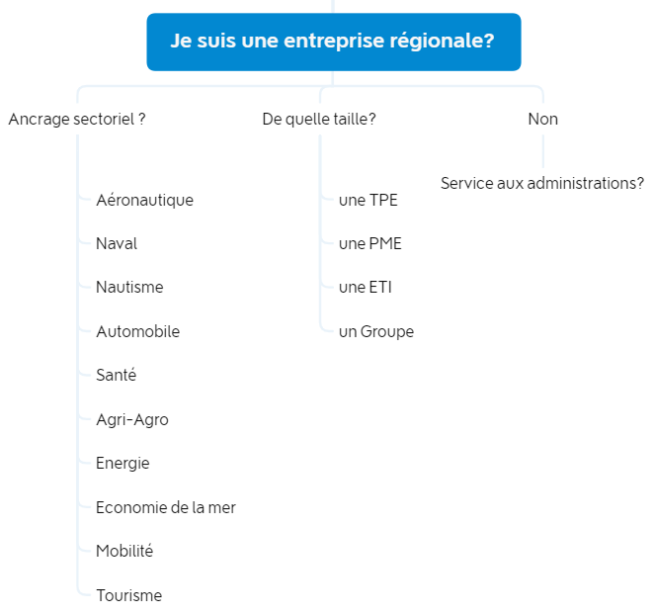
Grille de lecture du / des besoin(s)
Secteur(s)
Taille d’entreprise
Problématique ponctuelle ou pas?
Problématique définie ou intérêt pour une démarche globale ?
LvL vis-à-vis de la Data ?
QUELS CONTENUS DES DIAGNOSTICS ?

Slide 9
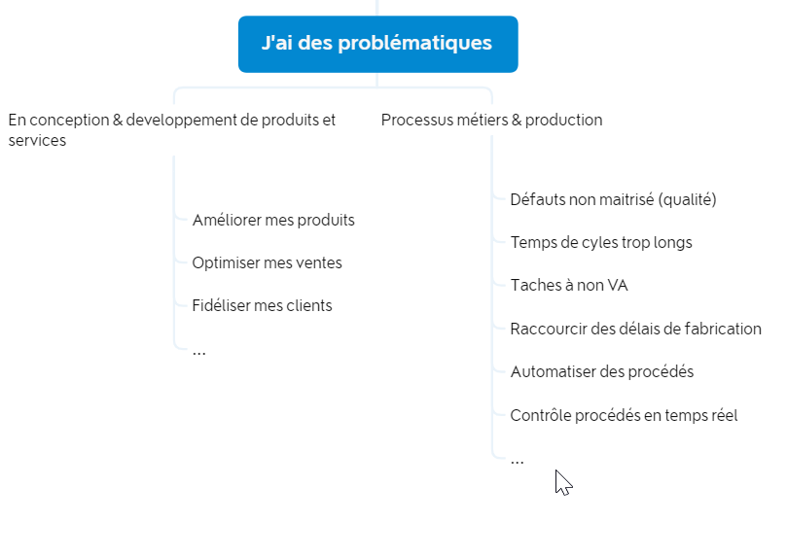
Catégories de besoins et success stories
Exemplifier avec des entreprises de profils différents (secteurs, taille, maturité, type de besoin,…)

